Slide 1
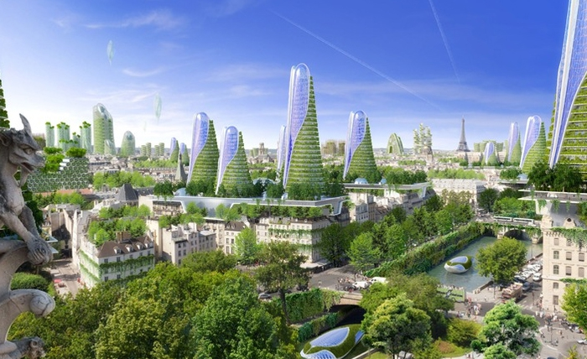
ВЕРТИКАЛЬНОЕ ОЗЕЛЕНЕНИЕ ГОРОДОВ
Коновалов Илья
ИУ5-35Б

Slide 2
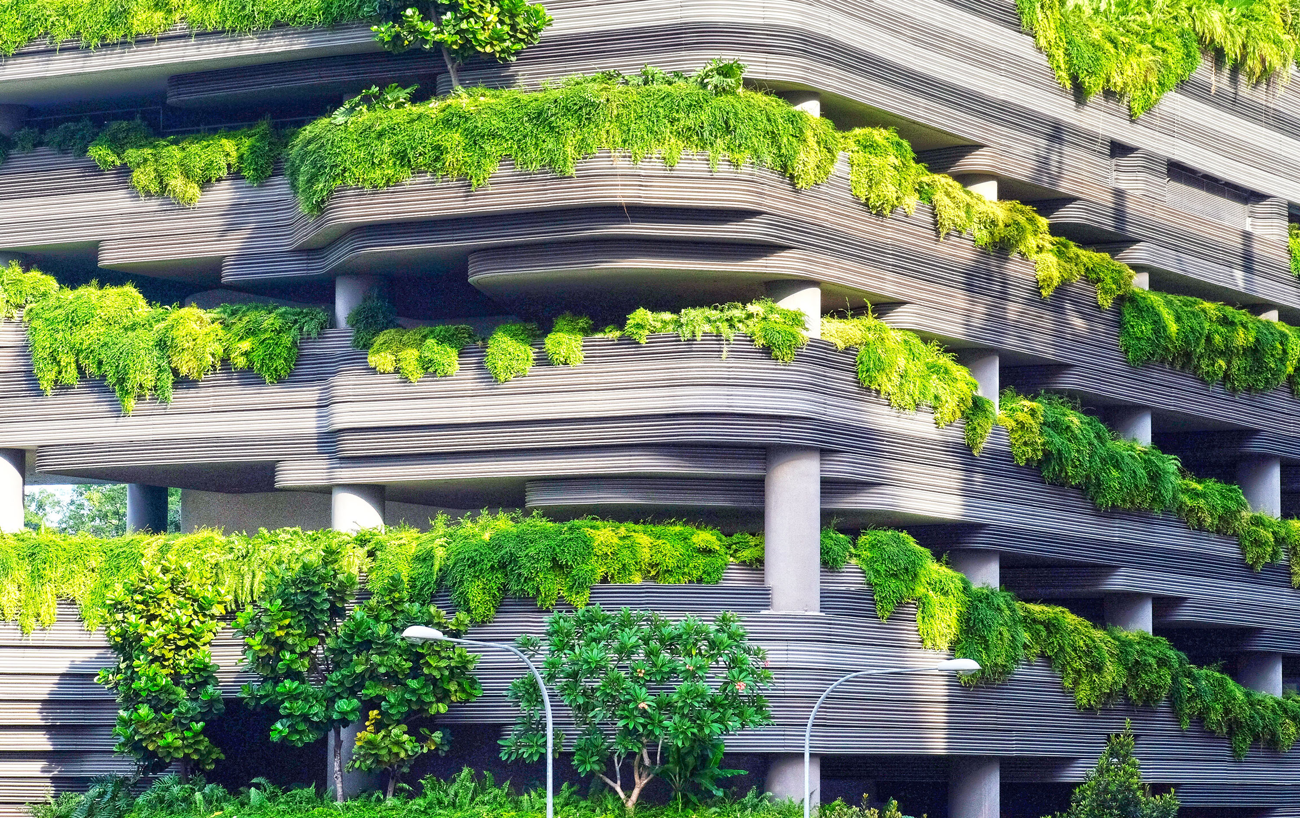
В 1988 г. французский дизайнер Патрик Бланк использовал вертикальное озеленение ландшафтный дизайн, для которого применил войлочную основу. Эта основа пропитывалась питательным раствором. Система Бланка дала начало так называемой ковровой технологии создания вертикальных садов. Позже появилась модульная технология, позволяющая набирать фитокомпозиции из компактных элементов. На сегодняшний день вертикальное озеленение – повсеместно признанное и популярное направление оформления жилых и офисных помещений, способ внести частичку природы в городской пейзаж, если для полноценного парка или сквера недостаточно места.

Slide 3
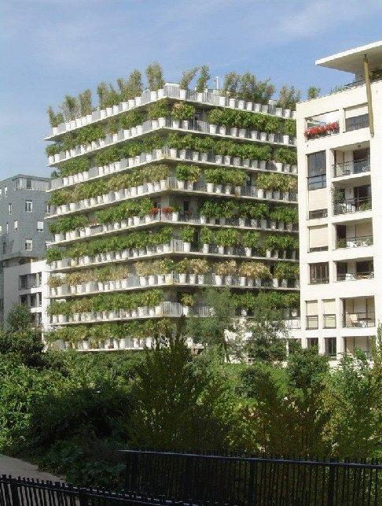
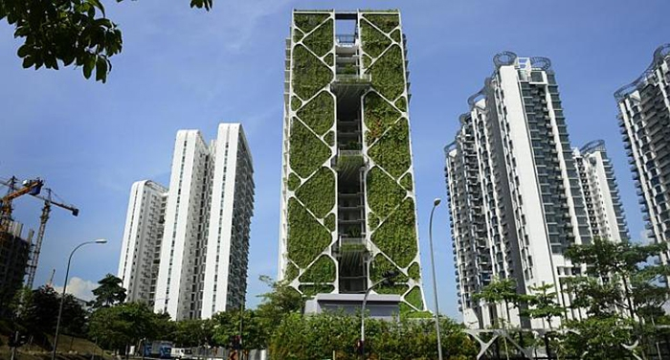
Применение и назначение
Вертикальное озеленение городов – это не только дань современной моде, но и необходимость, вызванная душными городами, закованными в бетон и асфальт. На маленьких уличных газонах сложно воплотить что-либо глобальное. Именно в таких местах применяется подобный метод озеленения. Также этот способ незаменим, когда возникает необходимость разделить зону отдыха и рабочее пространство.

Slide 4
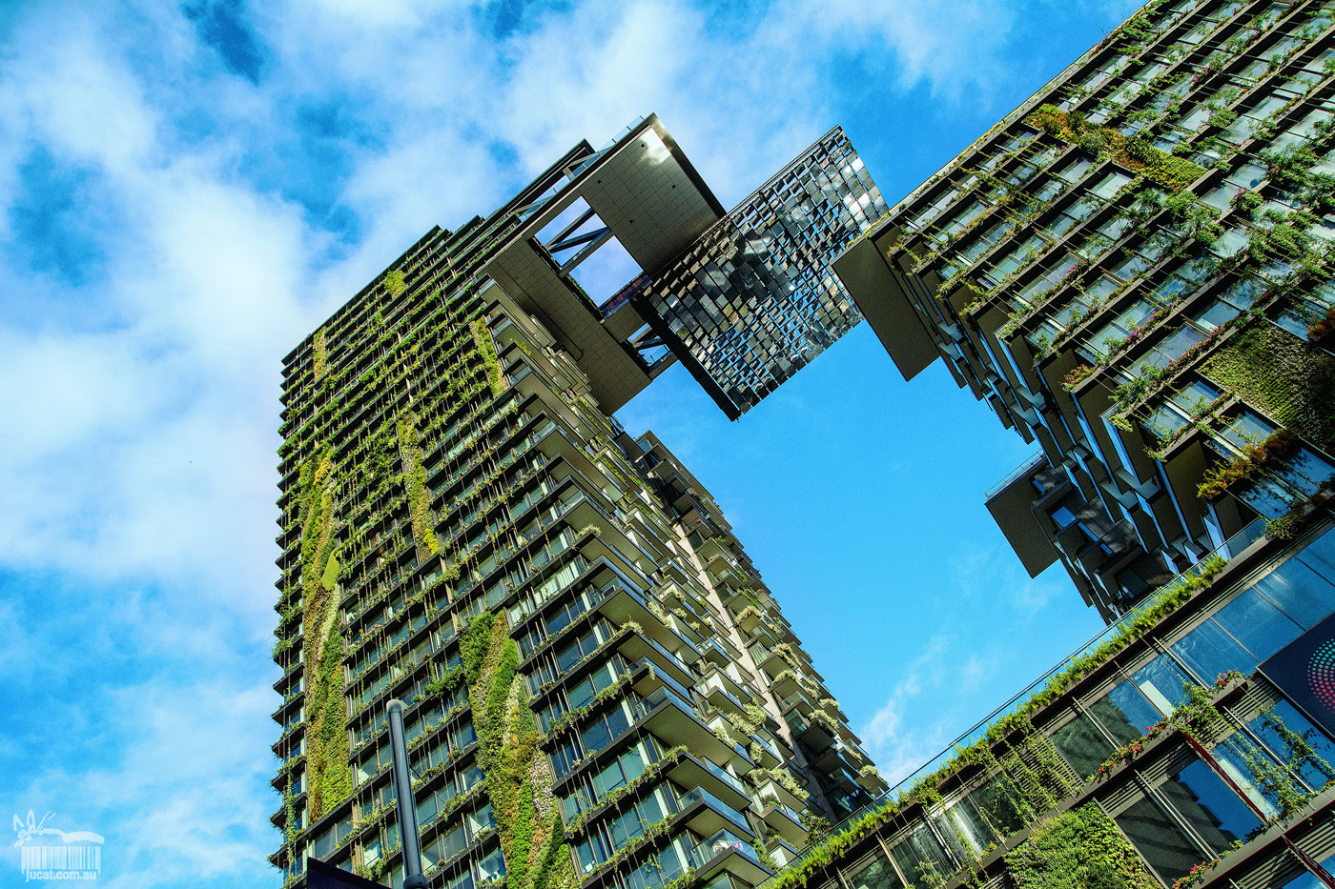
Условия
Во-первых, это пространство. Обычно на зеленую картину отводится площадь помещения в расчете 1 м² на 10 м² общей площади. Во-вторых, наличие трубопровода, так как растения постоянно нуждаются в воде. В-третьих, это электрическая розетка, к которой будет подключена гидропоническая система. В-четвертых, естественный свет (или возможность заменить его искусственным). В-пятых, стены должны быть крепкими, т.к. им придется выдерживать относительно большой вес фитомодулей.

Slide 5
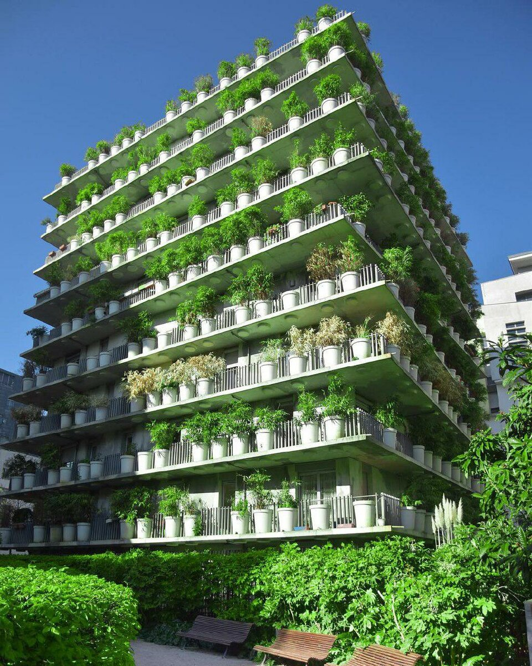
УМНЫЕ «ГОРШКИ»
Вертикальные сады в интерьере могут быть самых разных размеров. Как правило, для их создания используются гидропонические системы, где питание растений осуществляется без использования грунта. Это помогает избежать грязи и неприятного запаха в помещении.
Вертикальные сады часто используются в офисных зданиях. Например, таким образом могут быть декорирована одна из стен вестибюля. Композиция размерами поменьше хорошо впишется в интерьер зоны отдыха рабочего кабинета, давая глазу отдых. Также живые картины и даже целые зеленые стены могут быть выбраны и для оформления жилых помещений. Как правило, вертикальное озеленение в квартире создается из экзотических растений.

Slide 6
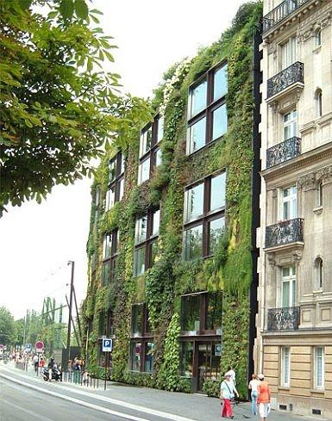
Виды используемых растений
Для таких видов работ в основном используют следующие растения: девичий виноград, клематис, плющ, различные виды плестистой розы, душистый горошек, жимолость и многие другие вьющиеся растения.
Эти растения удобны в использовании для вертикального озеленения, так как способны обвивать любую опору, встречающуюся на их пути. Они держатся за опору всеми приспособлениями, имеющимися в их арсенале. Это могут быть как стебли с молодыми побегами, так и воздушные корни, и даже длинные черешки листьев и усики.

Slide 7
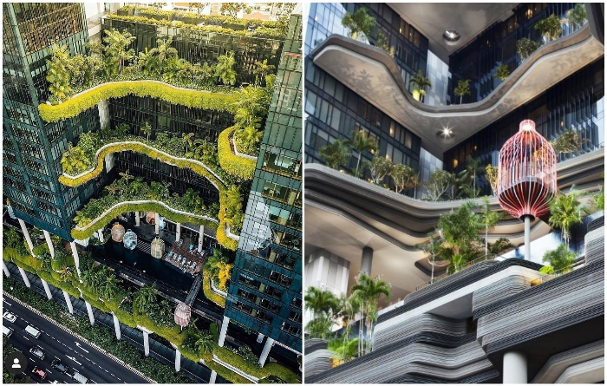
Вертикальное озеленение городов становится все более популярным, причем именно лианы получили ведущее значение в декоративной отделке поверхностей, как жилых зданий, так и административных сооружений.
Параллельно с оздоровлением общей атмосферы, в городах решается еще одна проблема - это озеленение с минимальным использованием площади. Вот тут лиана и приходит на помощь, помогая увеличить зеленую зону за счет использования вертикальных стен.

